Slide 1

Đề tài 1:
XÂY DỰNG CHƯƠNG TRÌNH QUẢN LÍ ĐIỂM CỦA SV

Slide 2
Thành viên của nhóm:
  Trần Văn Cường
  Trần Khương Duy
  Trần Thị Hương

Slide 3
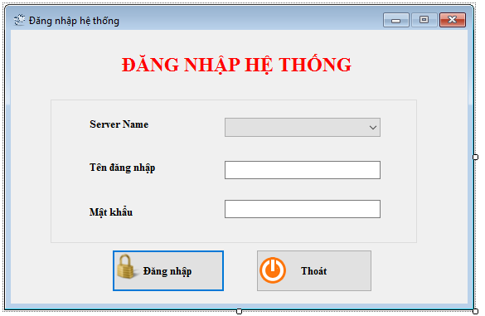
Chức năng đăng nhập

Slide 4
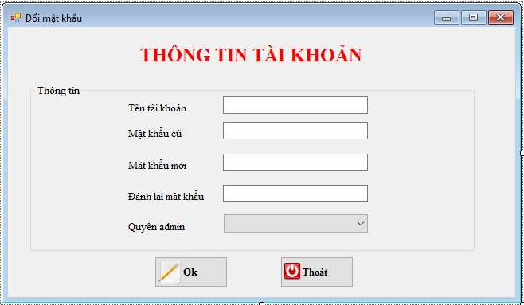
Chức năng đổi mật khẩu

Slide 5
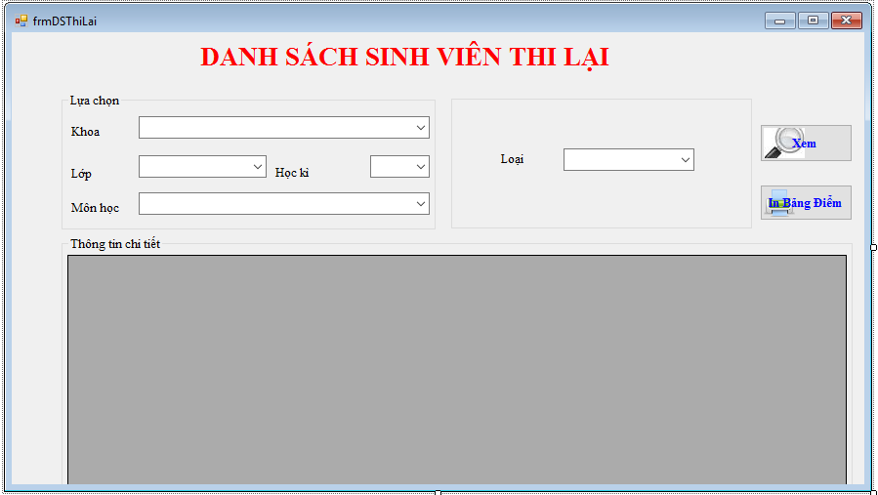
Chức năng hiển thị danh sách sinh viên thi lại

Slide 6
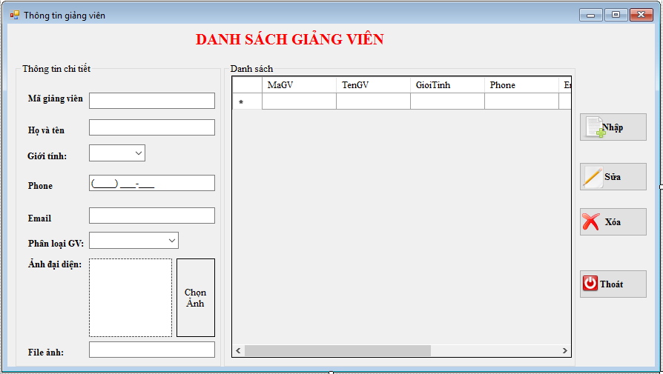
Chức năng hiển thị thông tin giảng viên

Slide 7
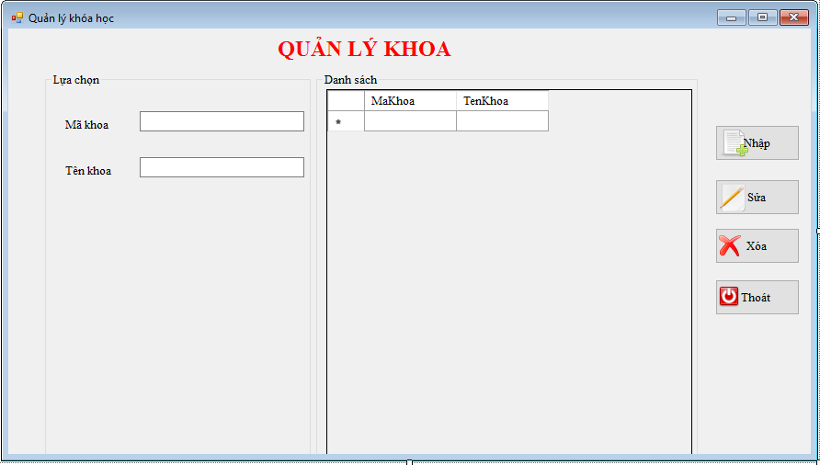
Chức năng Quản lí Khoa

Slide 8
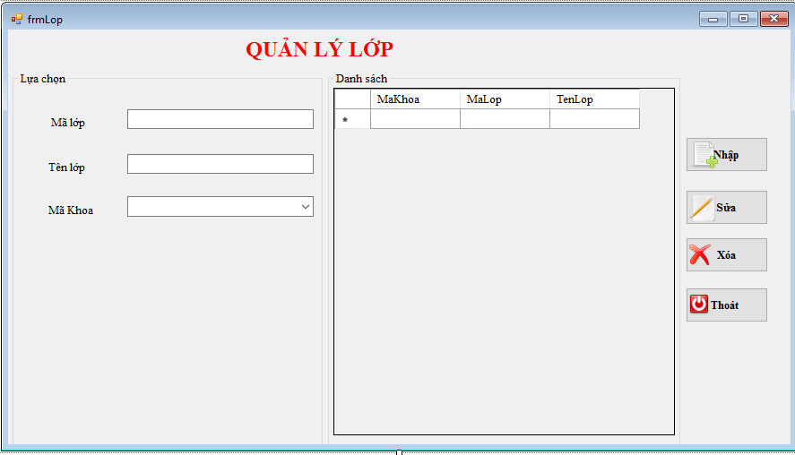
Chức năng Quản lí Lớp

Slide 9
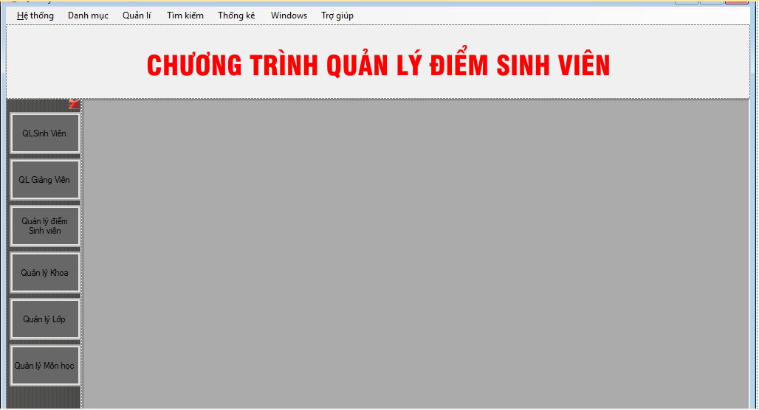
Chức năng hiển thị menu

Slide 10
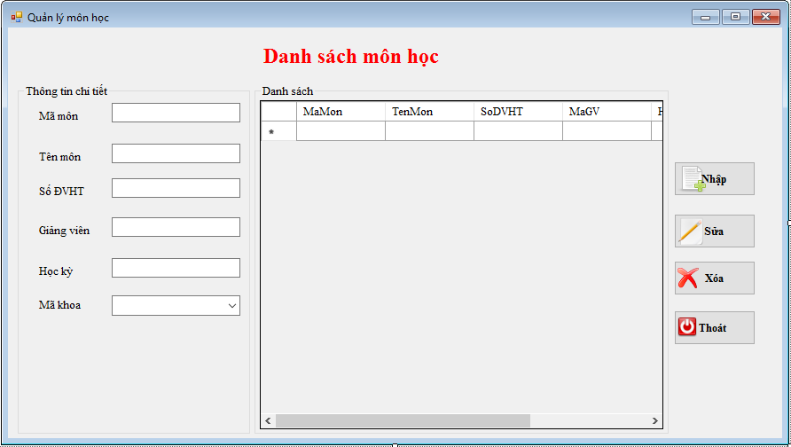
Chức năng Quản lí môn học

Slide 11
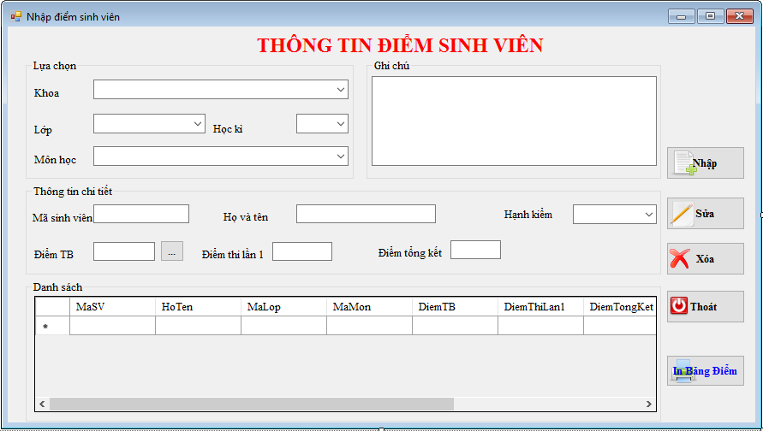
Chức năng hiển thị thông tin điểm sinh viên

Slide 12
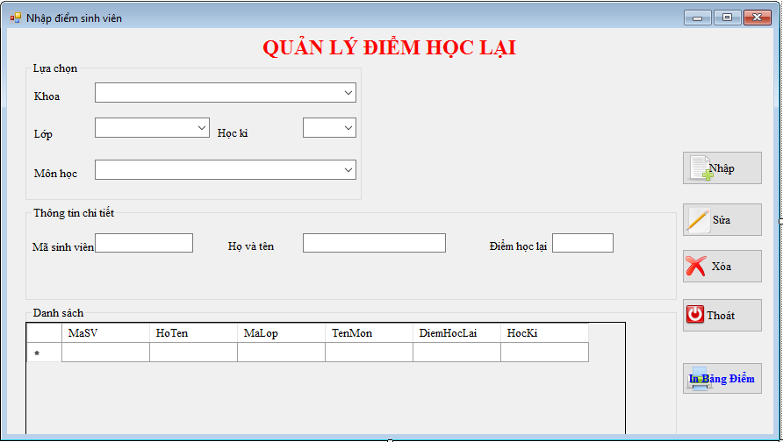
Chức năng Quản lý điểm học lại

Slide 13
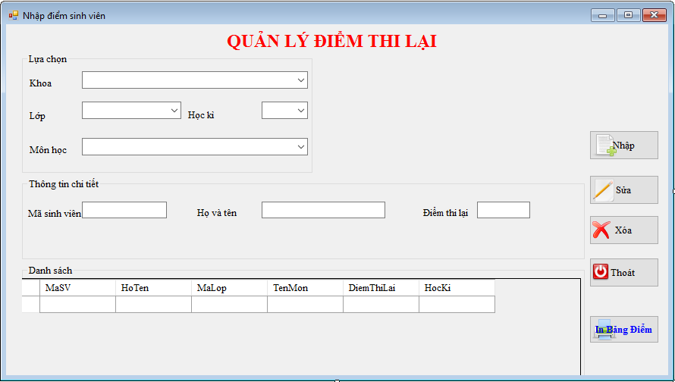
Chức năng Quản lí điểm thi lại

Slide 14
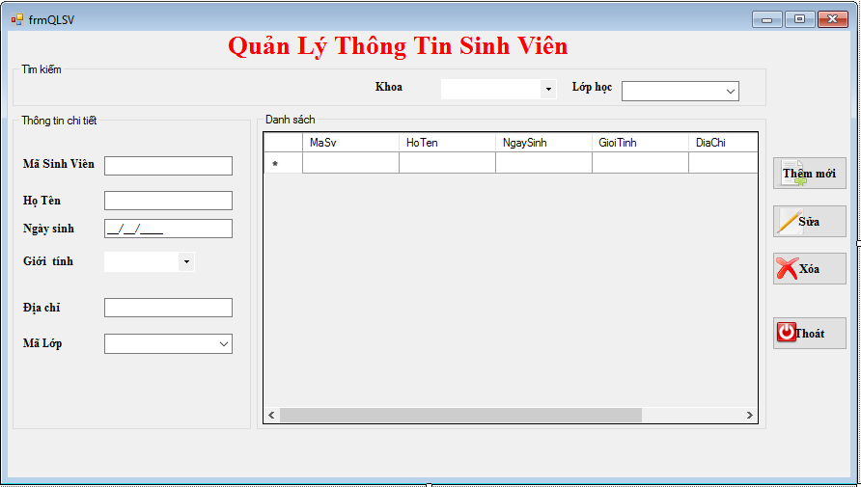
Chức năng Quản Lý Thông Tin Sinh Viên

Slide 15
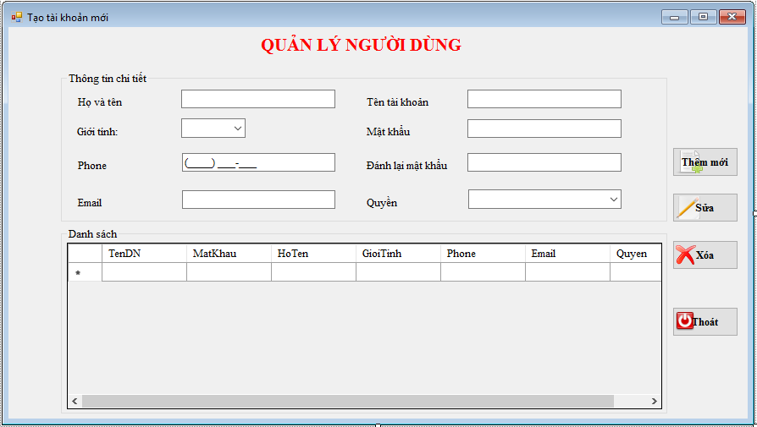
Chức năng Quản lý người dùng

Slide 16
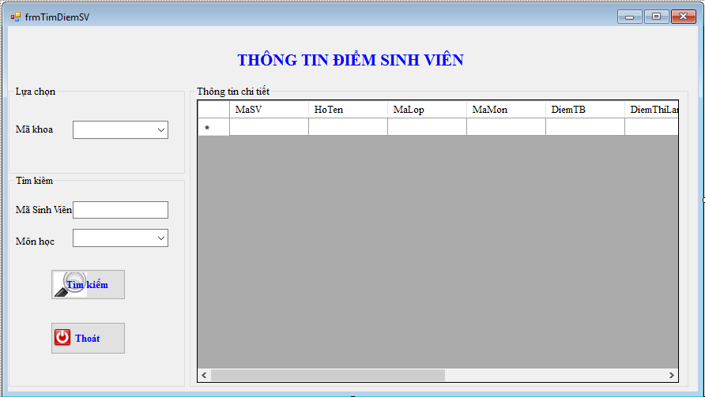
Chức năng Tìm kiếm Thông tin Điểm Sinh viên

